Slide 1

INSTITUTO CHILENO DEL ACERO
PERFILES DE ACERO
CONFORMADOS EN FRIO
Sergio Córdova Aldana
Ingeniero Civil UCh.
Octubre 2018

Slide 2
TEMARIO:
Sesión 4
Procesos de fabricación
Tolerancias
Usos típicos en construcción
Caso especial: Diseño de pared delgada en estructuras de grandes luces. Justificación normativa internacional y nacional
Cierre seminario

Slide 3

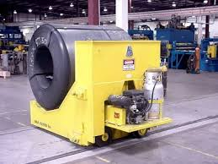
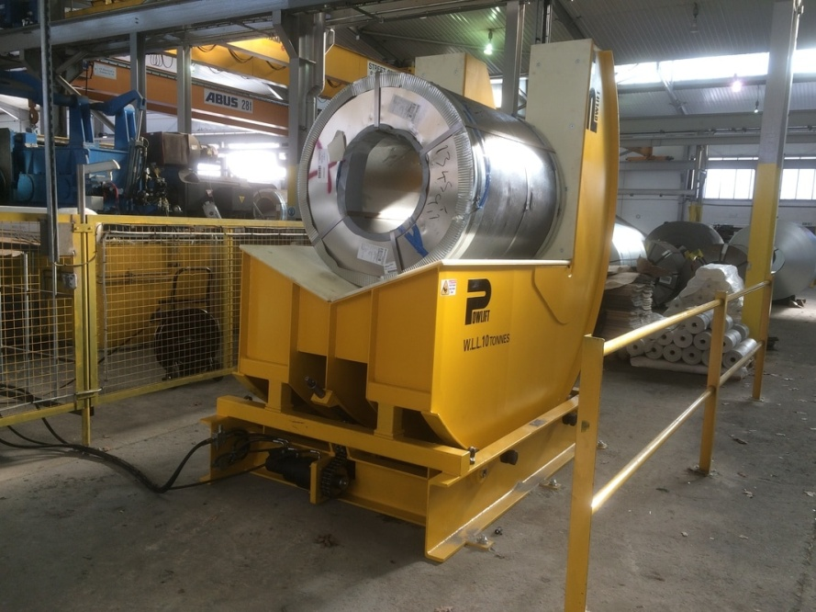
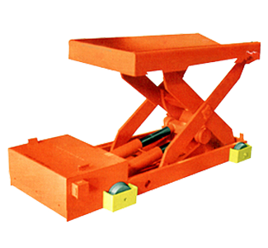
PROCESO DE FABRICACION: MANIPULACION DE BOBINAS
El trabajo con bobinas de acero requiere ciertos equipos para su manipulación:
Coil car: Permite posicionar la bobina en una altura y ubicación determinada
Bajo tonelaje
Alto tonelaje
Incluye “volteador de rollos”

Slide 4
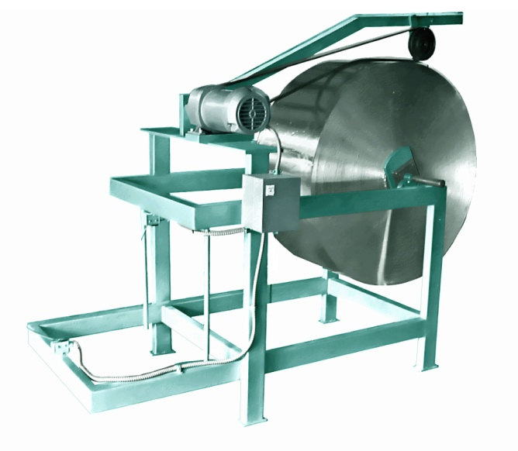
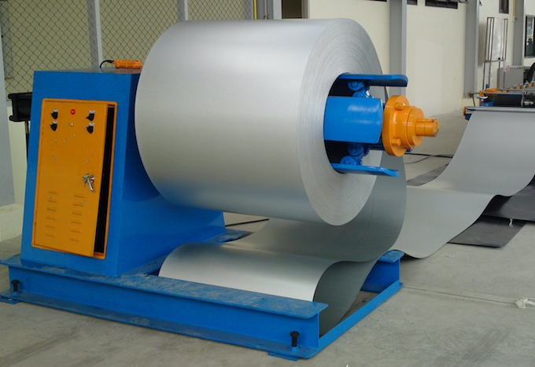
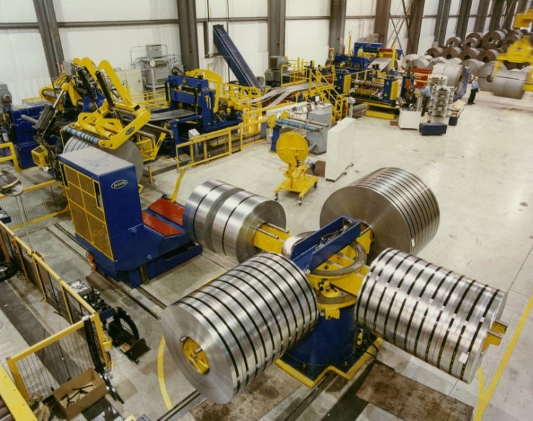
PROCESO DE FABRICACION: MANIPULACION DE BOBINAS
Desenrollador (uncoiler): Permite “alimentar” el proceso productivo de forma continua. Mantienen la tensión en la lámina mediante un “freno” de reacción y usualmente incluyen una rueda para medición de largo.
Manual
Automático
Múltiple: Alta productividad

Slide 5
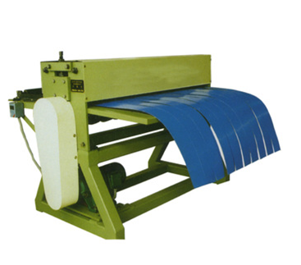
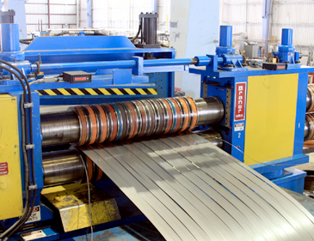
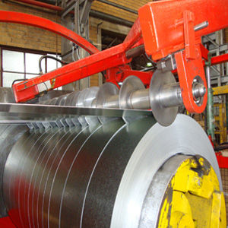
PROCESO DE FABRICACION: DIMENSIONAMIENTO
El dimensionamiento del elemento a partir de una bobina requiere el uso de máquinas de corte en ambos sentidos: corte al largo y corte a lo ancho.
Corte al ancho: Slitter, corte simultáneo de múltiples anchos por cizalle

Slide 6
PROCESO DE FABRICACION: PERFILES PLEGADOS
La geometría se logra en base a dobleces “en frío” mediante un proceso de doblado discreto con radios de curvatura típicamente similares al espesor.
Cada dobles se realiza en un solo paso mediante una “plegadora”, utilizando una plancha de acero previamente dimensionada en largo y ancho (fleje).
Proceso de baja productividad no obstante permite lograr geometrías complejas.
El largo del elemento queda limitado por la fuerza y longitud de la plegadora.

Slide 7
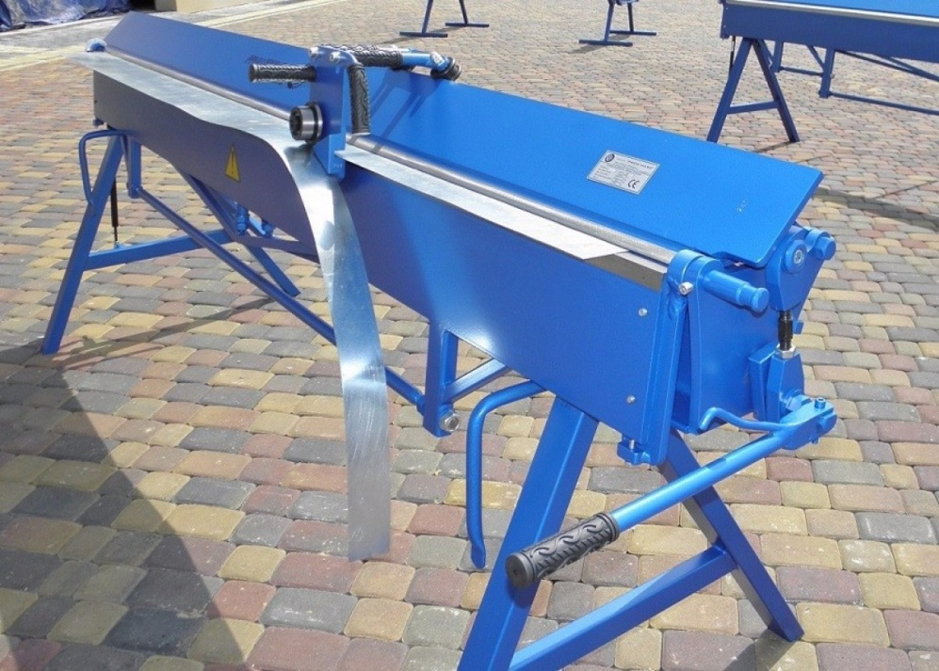
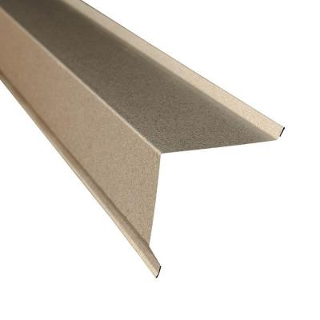
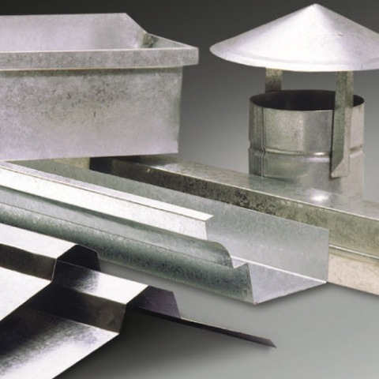
PROCESO DE FABRICACION: PERFILES PLEGADOS
    Plegadoras portátiles de terreno: Típicamente de 3 m de largo, de operación manual donde la fuerza se hace con la ayuda de un contrapeso, permiten procesar hasta 1.2 mm de espesor y se usan para fabricar hojalaterías.
HOJALATERIA
PLEGADORA MANUAL CON SLITTER

Slide 8
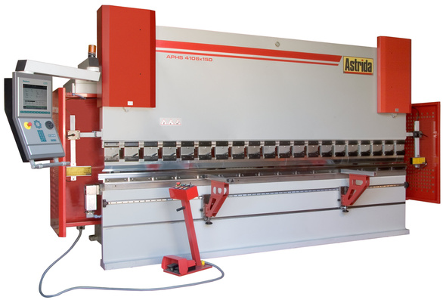
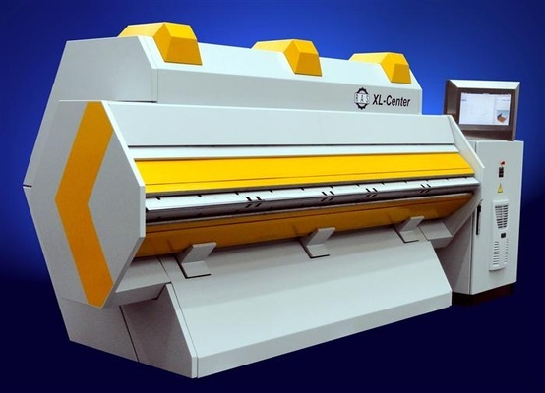
PROCESO DE FABRICACION: PERFILES PLEGADOS
    Plegadoras industriales: Típicamente de 6 m de largo, procesan hasta 3 mm y se usan para fabricar perfiles especiales (C, L, otros). Algunas permiten CN.
    Para trabajo pesado, típicamente de 6 m de largo, procesan hasta 8 mm de espesor y hasta 12 mm en largos de 4 m. Se usan para piezas especiales.

Slide 9
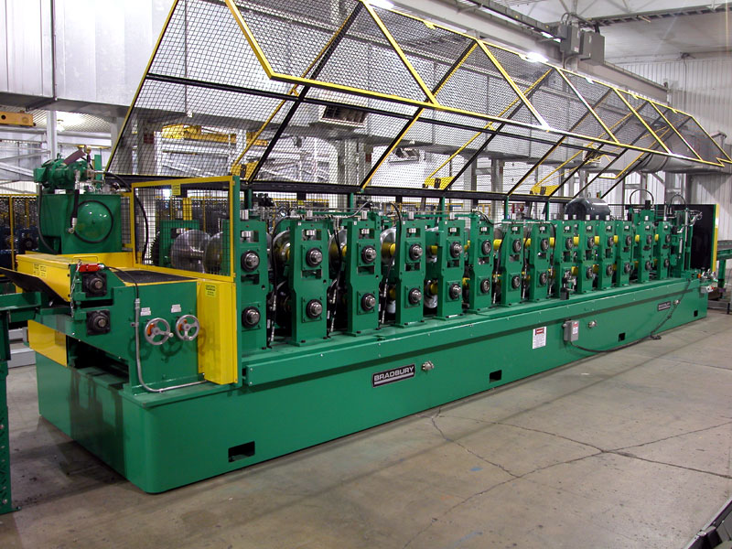
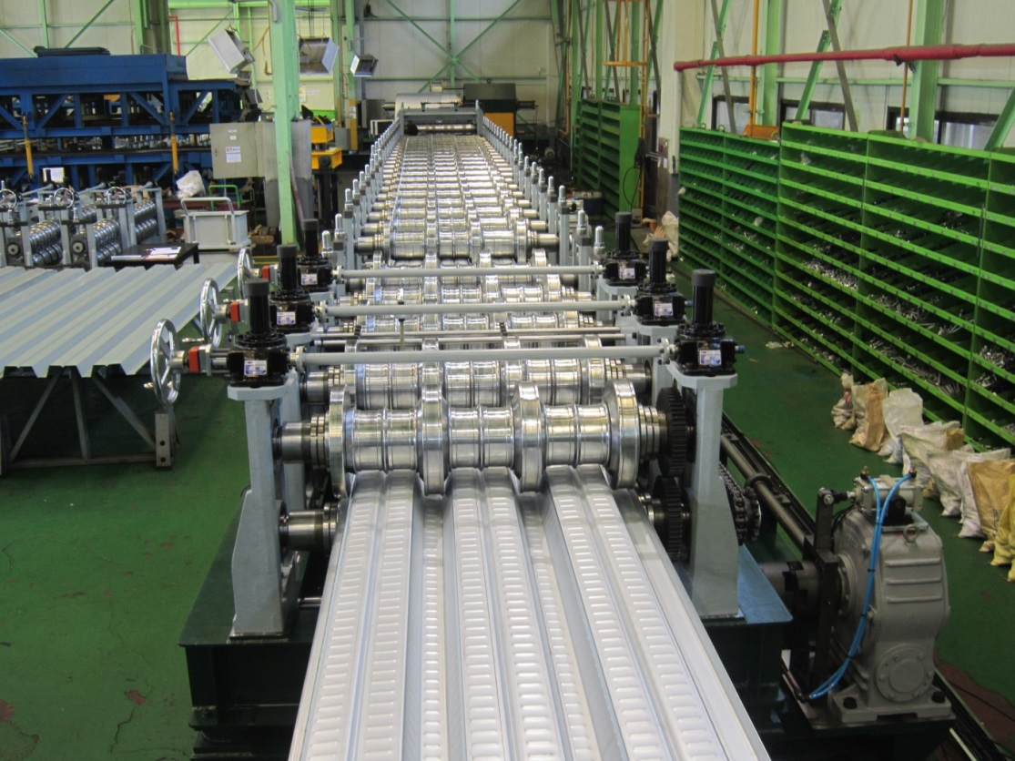
PROCESO DE FABRICACION: PERFILES CONFORMADOS
    Proceso continuo: Mediante deformaciones progresivas con múltiples rodillos (pasos) se logra la geometría deseada. Roll Former, se alimentan de bobinas y consiste en un proceso industrializado de alta productividad.
LINEA DE COSTANERAS
LINEA DE PLACA COLABORANTE

Slide 10
PROCESO DE FABRICACION: PERFILES CONFORMADOS
    La capacidad y robustez de una roll former dependerá del espesor máximo a procesar, la velocidad de operación y la complejidad de la geometría deseada.
    Típicamente permiten procesar espesores estándares “bajos”, hasta 3 mm y algunos productos “a pedido” hasta 6 mm.
    A mayor complejidad geométrica mayor será la cantidad de rodillos (número de de pasos) y el largo de la máquina. Cada paso desangula 15° aproximadamente
    Cambiando los rodillos (utilaje) pueden procesar diferentes tipos de perfiles. Algunas tienen sistemas de “cambio rápido” (rafter) o rodillo por rodillo, lo que reduce o aumenta los tiempos de setup afectando la productividad.

Slide 11
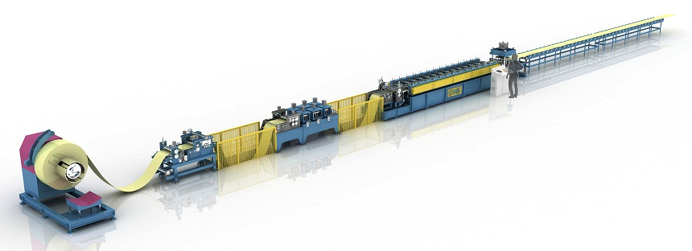
PROCESO DE FABRICACION: PERFILES CONFORMADOS
    Una línea completa puede incorporar coil car, desenrollador, perforadora, roll former, guillotina (feed to stop o flying), apilador (stacker) y embalaje.
    En Chile se usan típicamente para fabricar cubiertas y revestimientos, canales, costaneras CA, Z hasta 3 mm y en casos muy especiales hasta 6 mm, así como también tubos (Tuberas) soldados con o sin aporte de material.

Slide 12
PROCESO DE FABRICACION: PARA DEBATIR EN CLASE
    Qué geometría es mejor, plegada o en roll former?
    Por qué no se fabrican todos los perfiles plegados en roll former?
    Son todos los aceros plegables?
    Para dimensionar el largo de un producto en roll former, lo cortaría antes (precorte) o después (postcorte) de conformar?
    Qué diferencia genera en la calidad del producto el precorte versus el postcorte estático o en movimiento?? Qué es el spring back?? (efecto humita).
    Si el perfil tiene perforaciones, las haría antes o después de conformar?
    Cómo se fabrica un perfil cerrado en una “máquina tubera”?
    Cómo fabricaría un perfil C de 10 m de largo en 8 mm y 25 mm de espesor?

Slide 13
TOLERANCIAS
Las tolerancias geométricas del producto dependen básicamente de su uso y los casos más típicos están normados en la ASTM A6
Para el caso de Chile se reconoce el uso de la ASTM A6 como complemento a las normas de productos específico
Tratamiento de la tolerancia del espesor:
e_{n} = e_{a} + e_{r} ± Δ
e_{a}

Slide 14
TOLERANCIAS
Espesor acero (ASTM): ± 10% afecta el producto
Espesor de Diseño (AISI): ± 5% afecta el cálculo
Ambas tolerancias respecto del espesor no se refieren a lo mismo:
Tolerancia de 10% en la materia prima se refiere a la variabilidad del proceso de laminación. Límites de control
Desviación de 5% respecto al valor de diseño se refiere a la confiabilidad del modelo de cálculo. Correlación experimental
¿Cómo compatibilizar ambos conceptos?

Slide 15
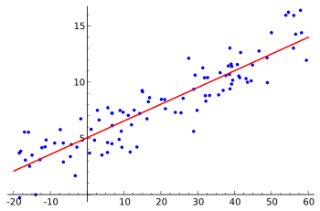
Fabricación ±10%
Diseño -5%
Tecnología disponible
Capacidad de procesos: nivel σ
Límites de control
Control estadístico de procesos
Validez modelo de cálculo
Ajuste experimental
Correlación de variables
Regresiones R
Límite Inferior de Especificacion
Proceso
(centrado)
Límite Superior de Especificacion
σ
-
σ
σ
σ
σ
σ
σ
0
σ
σ
σ
σ
σ
σ
-
6
6
-
5
-
4
-
3
-
2
-
1
+1
+2
+3
+4
+5
+6
Rechazo
Rechazo
TOLERANCIA CONFIABILIDAD

Slide 16
TOLERANCIAS
Los requerimientos de fabricación ASTM apuntan a la tolerancia del espesor en base a la capacidad de los procesos siderúrgicos, lo que están relacionados con el tipo de mercado al cual se dirige el material y determina los costos de la materia prima: en este caso “productos para la construcción”: rejas, cubiertas, revestimientos, tabiques, barandas, costaneras, perfiles entre otros.
Los requerimientos de diseño AISI apuntan a resguardar el rango de validez de los modelos de cálculo y deben ser utilizados por el Ingeniero para hacerse cargo de las limitaciones del producto que en este caso se aplican a los elementos para uso estructural.

Slide 17
Consultada la AISI sobre el tema, ratificó lo indicado en el código:
Caso 1
Caso 2
+10%
+
Espesor
nominal
Espesor
Cálculo
Quedan cubiertos por los FS
Espesor mínimo
-10%
Espesor -0%
-5%
en terreno
Adquisición materia prima sg. ASTM
FABRICACION
Cálculos estructurales sg. AISI
DISEÑO

Slide 18
TOLERANCIAS
La solución anterior no es nueva en la Ingeniería pues se aplica también a materiales cuya variabilidad sobrepasa la capacidad de los modelos de cálculo.
El caso más extremo se aprecia en los elementos de hormigón, en que el diseño exige una desviación de 5% bajo el valor de cálculo no obstante el material presenta desviaciones 5 a 7 veces superiores dependiendo del fabricante del hormigón:
Valor de cálculo
Resistencia
hormigón
Distribución
estadística
del proveedor
Fracción
Defectuosa 5%
Cubierta por FS
σ
-
σ
σ
σ
σ
σ
σ
0
σ
σ
σ
σ
σ
σ
-
6
6
-
5
-
4
-
3
-
2
-
1
+1
+2
+3
+4
+5
+6

Slide 19
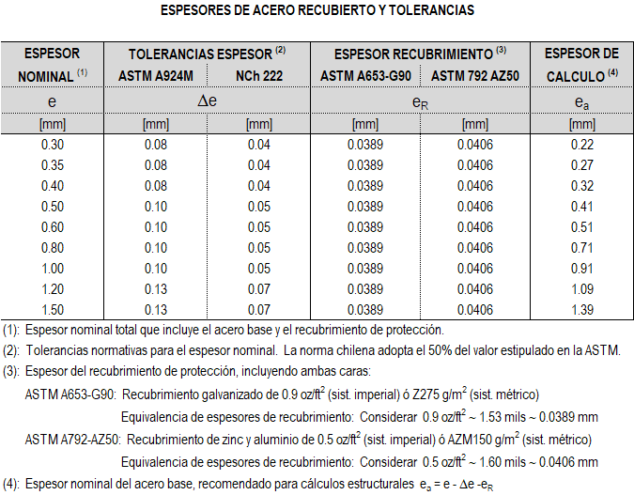
TOLERANCIAS: ESPESORES
En Chile la solución propuesta es compatible con las tolerancias de compra de materias primas, dado que se utiliza la mitad de la tolerancia ASTM, reconociendo que los procesos de laminación han mejorado su desempeño.
Por ende, el Calculista debe descontar el espesor del recubrimiento y la mitad de la tolerancia de la materia prima para obtener el espesor a considerar en el diseño.

Slide 20
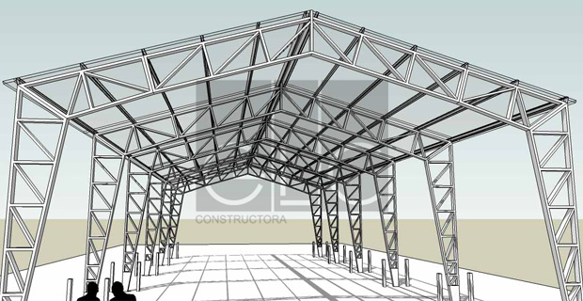
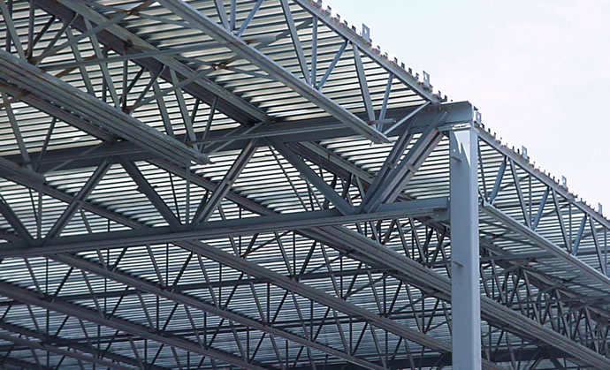
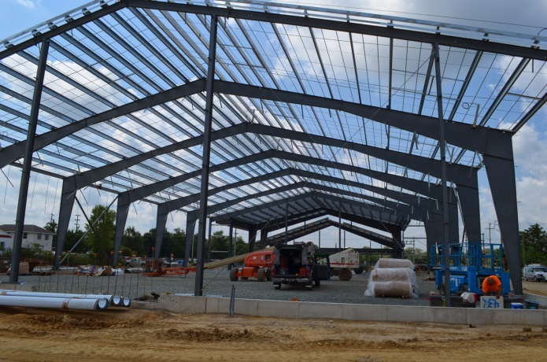
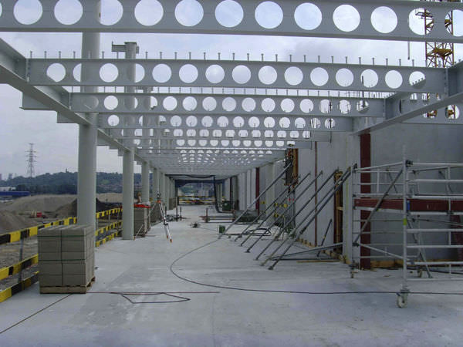
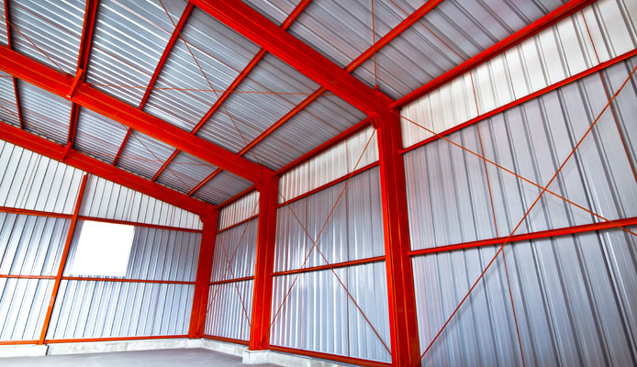
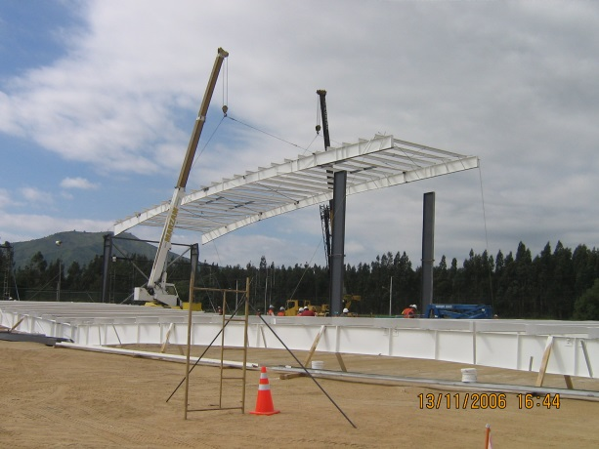
USOS ESTRUCTURALES: NAVES LIVIANAS
MARCOS RETICULADOS
STEEL JOIST (Costaneras)
PERFILES SECCION VARIABLE
PERFILES ALBEOLARES
TUBES – M y SIMILARES
PERFIL CURVO DE ALMA LLENA

Slide 21
CASO ESPECIAL: PRE-ENGINEERED BUILDINGS
Tipología estructural estandarizada (EEUU) para naves de acero livianas de grandes luces. Proveedores Butler, Varco Pruden, American Building, Steel Building,…etc.
Consiste en un sistema estructural donde los elementos secundarios colaboran para evitar las inestabilidades globales de los elementos principales.

Slide 22
CASO ESPECIAL: PRE-ENGINEERED BUILDINGS
Descripción de los atributos más relevantes:
Perfiles esbeltos, soldados de alma llena y sección variable
Aceros de alta resistencia: Grados 50, 60, 65 y superiores
Conexiones empernadas del tipo “end-plate” (no precalificadas)
Costaneras Z traslapadas en los apoyos
Uso de la estructura secundaria para evitar volcamiento de la estructura principal
Uso de las cubiertas y revestimientos como arriostramientos y colgadores.
Gran permisividad de deformaciones sísmicas y por viento.
Suministro estandarizado, incluye estructura, revestimientos y terminaciones.
El diseño estándar EEUU no admite modificaciones posteriores
Estándares de calidad y tolerancias según MBMA
Diseño AISI

Slide 23
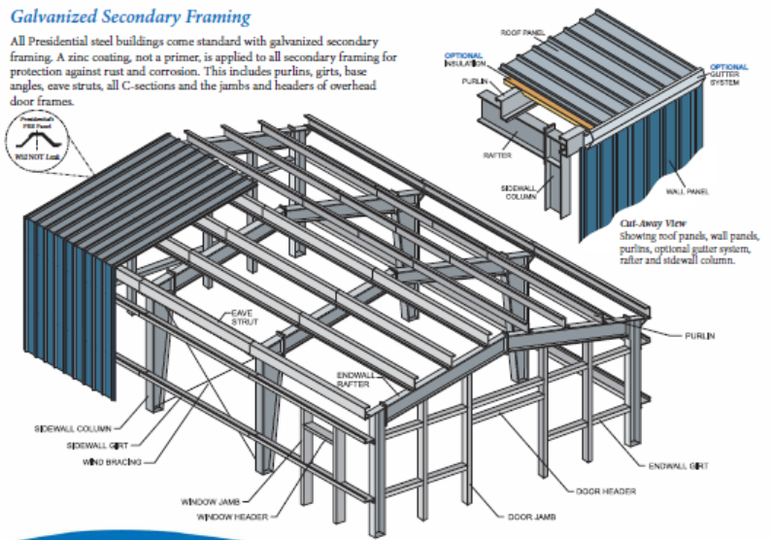
CASO ESPECIAL: PRE-ENGINEERED BUILDINGS
Se permiten en Chile??
El sistema 100% original no satisface la normas y prácticas chilenas
La solución es conceptualmente muy sólida y eficiente, pero necesita una homologación experta para su uso en Chile. Ciertos criterios deben modificarse para cumplir las NCh
En Chile hay estructuras de este tipo y han tenido excelente desempeño en los grandes eventos sísmicos utilizando la NCh2369 capítulo 11 de Naves Livianas y los conceptos básicos de Pre-Engineered Buildings

Slide 24
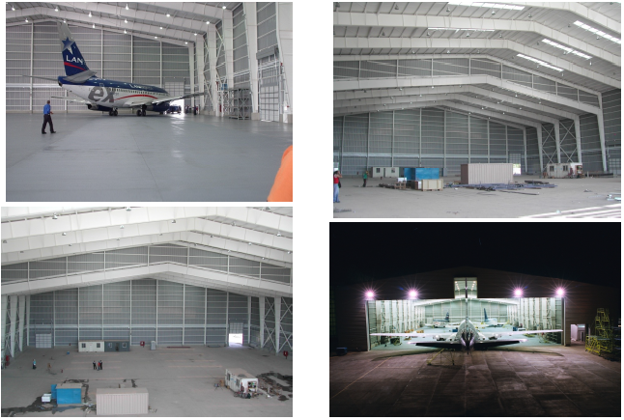
CASO ESPECIAL: PRE-ENGINEERED BUILDINGS

Slide 25
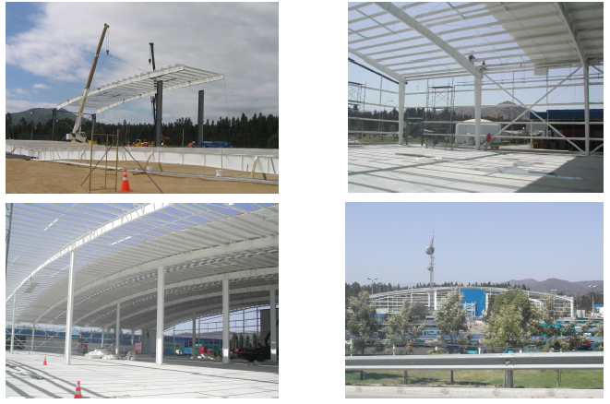
CASO ESPECIAL: PRE-ENGINEERED BUILDINGS

Slide 26
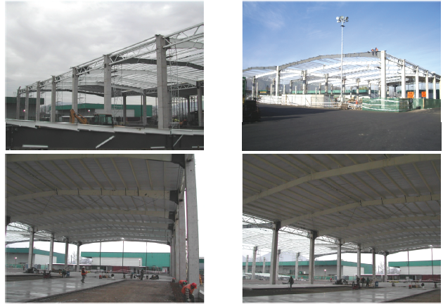
CASO ESPECIAL: PRE-ENGINEERED BUILDINGS

Slide 27
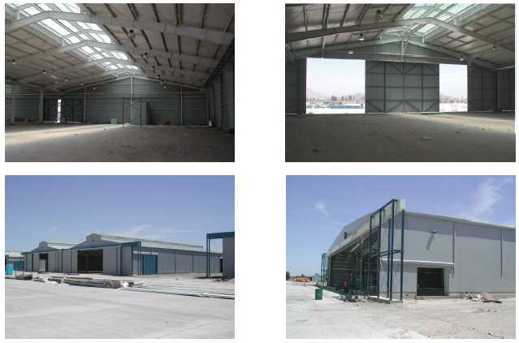
CASO ESPECIAL: PRE-ENGINEERED BUILDINGS

Slide 28

… PALABRAS AL CIERRE …
Contacto: Sergio Córdova A.
scordova@leanside.cl

